Slide 1
Простое осложненное предложение

Slide 2
ПРЕДЛОЖЕНИЕ –
основная синтаксическая единица, которая содержит в себе законченное высказывание
ПРОСТОЕ
СЛОЖНОЕ
Содержит одну грамматическую основу
Содержит две и более грамматических основы
Зал украшали красные шары.
Зал украшали красные и синие шары.
Зал украшали красные шары, а зелёные и оранжевые шары свисали с потолка вестибюля.

Slide 3
Предложение считается осложнённым, если в его составе есть выделенные знаками препинания (а в устной речи интонацией) слова, обороты, конструкции.

Slide 4
Предложение может быть осложнено
ОДНОРОДНЫ-МИ
ЧЛЕНАМИ
ПОВТОРЯЮ-
ЩИМИСЯ
СЛОВАМИ
ОБРАЩЕНИЯМИ
ПРЯМОЙ РЕЧЬЮ
ОБОСОБЛЕННЫМИ
ОПРЕДЕЛЕНИЯМИ
ОБОСОБЛЕННЫМИ
ДОПОЛЕНИЯМИ
МЕЖДОМЕТИ-ЕМ
ПРЯМОЙ РЕЧЬЮ
ОБОСОБЛЕННЫМИ
ОБСТОЯТЕЛЬСТ-
ВАМИ

Slide 5
Простое предложение может быть
Распространено
при помощи
Осложнено при помощи
Второстепенных
членов предложения
Однородных членов
предложения
Обособленных оборотов
Слов, не являющихся
членами предложения
Определений
Дополнений
причастных
обращений
главных
деепричастных
Обстоятельств
второстепенных
вводных слов
и предложений
сравнительных,
уточняющих

Slide 6
ПРЕДЛАГАЮ ВАМ ЗАДАНИЕ. ЧТО ЭТО ЗА СЛОВА?
КОНЕЧНО
БЕССПОРНО

Slide 7
ВВОДНЫЕ СЛОВА – ЭТО ТЕ СЛОВА, ПРИ ПОМОЩИ КОТОРЫХ ГОВОРЯЩИЙ ВЫРАЖАЕТ СВОЕ ОТНОШЕНИЕ К ВЫСКАЗЫВАЕМОМУ (УВЕРЕННОСТЬ, НЕУВЕРЕННОСТЬ, РАДОСТЬ)

Slide 8
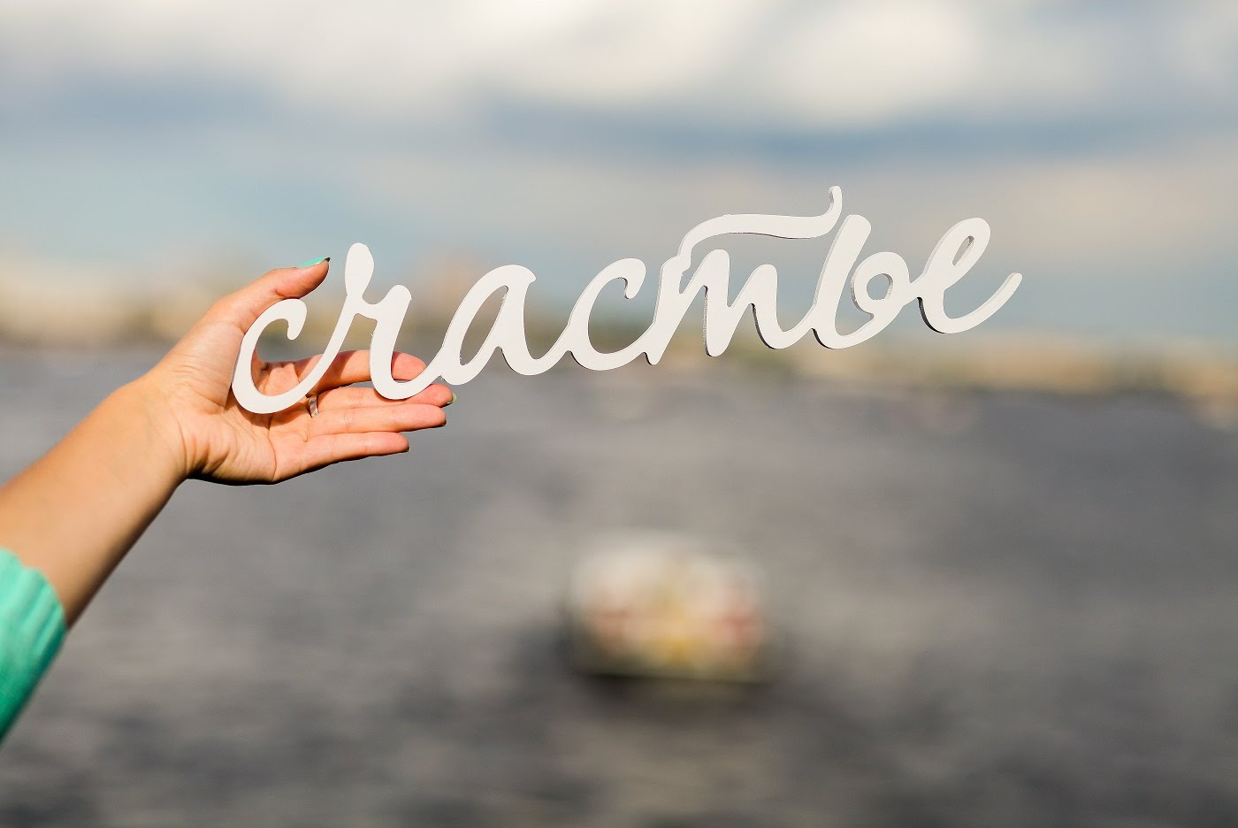
ПЕРЕД НАМИ ОТДЕЛЬНЫЕ СЛОВА. ПОПРОБУЙТЕ СОСТАВИТЬ ИЗ НИХ ПРЕДЛОЖЕНИЕ
СЧАСТЬЮ СТРЕМЯТСЯ К ЛЮДИ ВСЕ

Slide 9
ОДИН МУДРЕЦ СКАЗАЛ, ЧТО ДЛЯ ТОГО, ЧТОБЫ БЫТЬ СЧАСТЛИВЫМ, ЧЕЛОВЕКУ НУЖНО БОГАТСТВО. А КАК ВЫ ДУМАЕТЕ, ЧТО ЧЕЛОВЕКУ НУЖНО ДЛЯ СЧАСТЬЯ? ПОПРОБУЙТЕ ПРИВЕСТИ ДРУГ ДРУГУ КАК МОЖНО БОЛЬШЕ ПРИМЕРОВ ТОГО, ЧТО ДЕЛАЕТ ЧЕЛОВЕКА СЧАСТЛИВЫМ, ИСПОЛЬЗУЯ ПРИ ЭТОМ ВВОДНЫЕ СЛОВА ВО-ПЕРВЫХ, ВО-ВТОРЫХ.
ИТАК, ЧТО, ПО – ВАШЕМУ, ЧЕЛОВЕКУ НУЖНО ДЛЯ СЧАСТЬЯ: ВО-ПЕРВЫХ …, ВО-ВТОРЫХ …, В – ТРЕТЬИХ ….

Slide 10
Омонимия вводных слов и членов предложения
Слово является вводным | Слово вводным не является
наконец
Указывает на связь мыслей, порядок их изложения (= и еще), завершает собой перечисление. Можно, наконец, обратиться за советом к специалисту (= и еще можно обратиться…). | Выполняет функцию обстоятельства (= и под конец, напоследок, после всего, в результате всего). Мы поднимались все выше и наконец достигли вершины. В этом значении возможна частица –то. Наконец добрались до места ночлега (= наконец-то добрались…).

Slide 11
Слово является вводным | Слово вводным не является
однако
Если стоит в середине или в конце предложения. Смотри, однако, будь осторожна. Сколько хлопот, однако. | Если стоит в начале предложения (части сложного предложения) или связывает однородные члены ( в этих случаях имеет значение противительного союза но). Мы не надеялись встретиться, однако встретились. Однако его поведение меня не обидело.

Slide 12
ЗАПОМНИТЕ!
Если слова например, в частности, главным образом, допустим, положим, скажем и др. стоят в начале уточняющего или присоединительного оборота, то они выделяются вместе со всем оборотом, т.е. после них никакого знака не ставится. Например: Книга понравилась многим, в частности мне.

Slide 13
В каком варианте ответа правильно указаны все цифры, на месте которых в предложении должны стоять запятые?
1. Во французском языке (1) например (2) отсутствует склонение.
2. В некоторых языках (1) например (2) во французском (3) отсутствует склонение.
3. Тема не новая (1) однако (2) интересная.
4. Мальчик, убедившись (1) очевидно (2) в справедливости сказанных слов, успокоился.
1) 1, 4 2) 1, 2, 3 3) 3, 4 4) 1. 2, 3, 4

Slide 14
ПЕРЕДЕЛАЙТЕ ПРЕДЛОЖЕНИЕ. ОБЪЯСНИТЕ ЗНАКИ ПРЕПИНАНИЯ
ЧЕЛОВЕКУ НУЖНО ДЛЯ СЧАСТЬЯ -----------------, ------------------- И -----------------.

Slide 15
Однородные члены предложения
1. Если однородные члены предложения не соединены союзами, а только интонацией, то между ними ставится запятая (Мне подарили конфеты, шары, игрушки.);
Примечание. Если однородные члены предложения распространены и внутри них есть запятые, то они могут разделяться точкой с запятой (Я погулял но скверам, паркам; зашел в гости к Катерине, Петру, Матвею; позвонил Анне, Андрею, Инне.).

Slide 16
Однородные члены предложения, соединённые , неповторяющимися союзами:
если однородные члены предложения соединены неповторяющимися противительными союзами, то между ними ставится запятая (Это сделал не я, а он.)
если однородные члены предложения соединены неповторяющимися соединительными или разделительными союзами, то запятая между ними не ставится (В класс зашли Марина и Ольга. Это написал Пушкин или Лермонтов?);
Не ставится запятая перед союзом да и (Возьму да и уеду.) и перед союзом и, если после него следует указательное местоимение тот, та, то, те (Ребенок и тот справится с этим заданием.)

Slide 17
Однородные члены предложения, соединённые повторяющимися союзами
запятая ставится перед повторяющимися союзами и...и, да...да, ни...ни, или...или, ли...ли, либо...либо, то...то и т.д. (В этом магазине можно купить и тетради, и ручки, и книги.)
Примечание. Запятая при однородных членах предложения, соединённых повторяющимися союзами, ставится после каждого однородного члена (На концерт пришли учителя, и ученики, и их родители.).
если однородные члены тесно связаны по смыслу, то между ними запятая не ставится (Были и лето и осень дождливы.),
запятая также не ставится, если однородные члены предложения входят в состав цельных выражений (ни себе ни людям, ни то ни се).

Slide 18
Сочинительный союз и может соединять однородные члены предложения попарно, и тогда пары отделяются друг от друга запятыми, а внутри пар запятая не ставится (Ученики в классе были умные и глупые, отличники и двоечники),

Slide 19
Перед второй частью двойного союза ставится запятая
(Мне столько же лет, сколько и тебе); двойные союзы - это как...так и, не так...как, не столько...сколько, не только...но и , хотя и ...но, если не...то, столько же...сколько, насколько...настолько.
Основные случаи постановки знаков препинания при однородных членах предложения:
[о, о, о, о] [о и о] [о, а о] [о, о, о и о] [и о, и о, и о] [о, и о, и о] [о и о, о и о] [как о, так и о]

Slide 20
Найдите предложения с однородными членами
1.Алейский район расположен в юго-западной части Алтайского края. Центр его - город Алейск, расположенный в 120 км. от краевого центра-города Барнаула.
2. Население русские, немцы, украинцы, казахи.
3. Рельеф-слаборазвитая равнина, расчлененная реками и оврагами. Открыты месторождения кирпичной глины.
4. Территория района - лесостепь с колками (преимущественно березовыми) и полезащитными полосами из тополя, березы, клена, вяза мелколистного, желтой акации. На северо-западе проходит Барнаульский ленточный бор, шириной от 7 до 12 км.
5. На территории района 7 рек, 7 крупных и несколько мелких озер.
6. Почвы лугочерноземные, обыкновенные черноземы, в северной части встречаются солонцеватые и солончаковые.
2,3,4,5,6

Slide 21
РАССТАВЬТЕ ЗНАКИ ПРЕПИНАНИЯ
ОСЕНЬ ВЫКРАСИЛА ВСЕ И ЛИСТЬЯ И СОПКИ И ТРАВУ

Slide 22
Обобщающими
называются слова или словосочетания, выступающие в функции члена предложения, который служит более общим обозначением находящихся при нем однородных членов.
Notes:
22

Slide 23
Между обобщающим словом и однородными членами устанавливаются смысловые отношения родового понятия (грамматической формой его выражения является обобщающее слово) и видовых понятий (грамматической формой их выражения являются однородные члены)
На следующих станциях жадно хватали все газеты: центральные, местные, краевые
Notes:
23

Slide 24
Между обобщающим словом и
однородными членами
могут быть также отношения целого и части
Только нам троим: отцу, мне и Евсеичу – было не грустно и не скучно смотреть на серое небо.
Notes:
24

Slide 25
Обобщающие слова при однородных членах предложения (основные случаи постановки знаков препинания).
1. [О: о, о, о] На собрание явились все: учителя и ученики.
[О, вв. сл.: о, о, о] На собрание явились все, а именно: учителя и ученики.
2. [о, о, о - О] Дети, старики, женщины - все смешалось в живом потоке.
[о, о, о-вв. сл., О] Дети, старики, женщины - словом, все смешалось в живом потоке
3. [О: о, о, о -...] И все это: и река, и прутья вербы, и этот мальчишка - напоминало мне далекие дни детства.

Slide 26
Были там только: скамья, два стула, стол и какие-то растения у окна.
На месте опущенных обобщающих слов, если есть оттенок предупреждения, ставится двоеточие.
В моем распоряжении были:
касторовое масло, карболка, йод.
А.И. Куприн. Олеся

Slide 27
Удачи на тесте
ПРОДОЛЖЕНИЕ СЛЕДУЕТ

